Slide 1
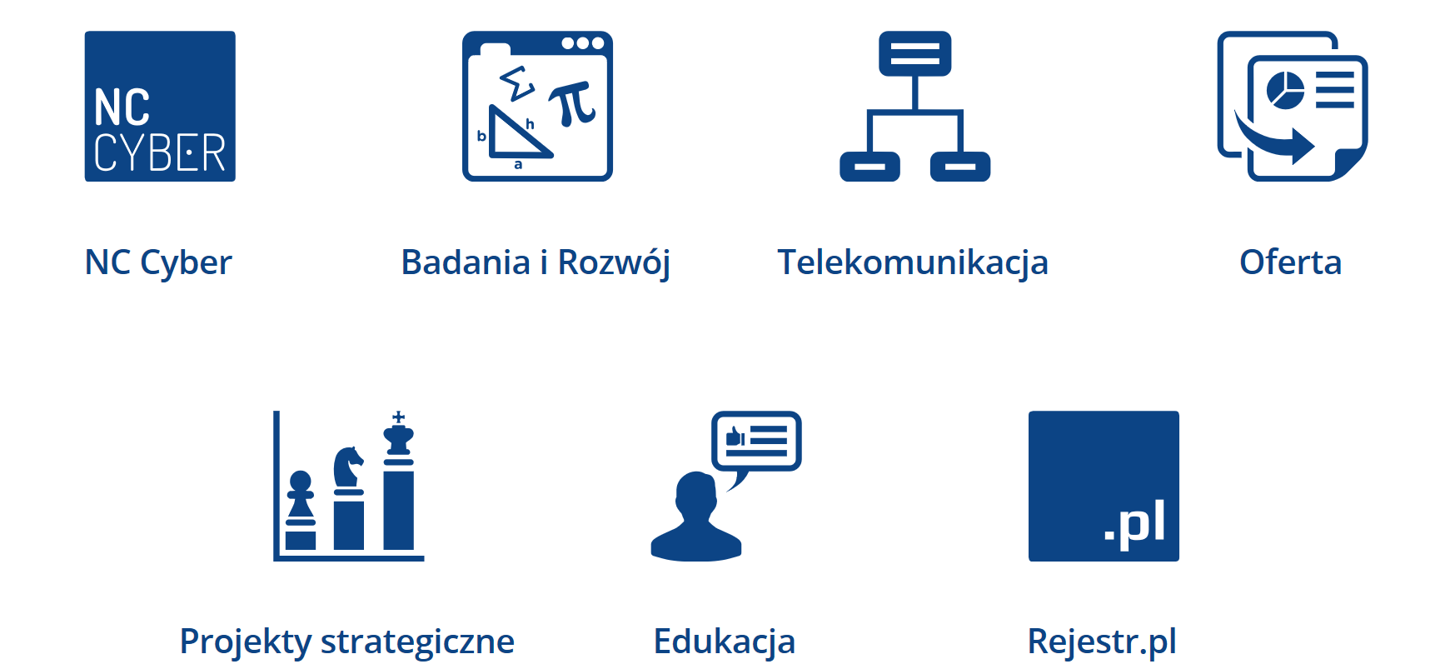

Slide 2
2/3 szkół jest podłączonych do szybkiego internetu.

Slide 3
W szkole brakuje wiedzy i zasobów do zapewnienia bezpiecznego korzystania z sieci.

Slide 4
W szkole brakuje standardów bezpiecznego korzystania z sieci.

Slide 5
Uczeń przychodzi do szkoły z własnym sprzętem internetowym – nie jest to BYOD.

Slide 6
Uczniowie niechętnie komunikują się z nauczycielami za pomocą sieci.

Slide 7
53,5% uczniów nigdy nie kontaktuje się z nauczycielami online.
33% uczniów robi to kilka razy w roku.

Slide 8
Internet jest gościem na lekcjach szkolnych.

Slide 9
Historia czy matematyka?

Slide 10
Internet jest obecny na lekcjach przedmiotów humanistycznych.
W mniejszym wymiarze – dla przedmiotów ścisłych i przyrodniczych.

Slide 11
81,9% uczniów jest stale online.
0,7% nie korzysta z sieci.

Slide 12
Ogólnopolska Sieć Edukacyjna to:
Bezpieczny, szerokopasmowy internet dla szkół
Zajęcia online wspierające rozwój kompetencji cyfrowych i bezpiecznych zachowań w sieci

